Slide 1
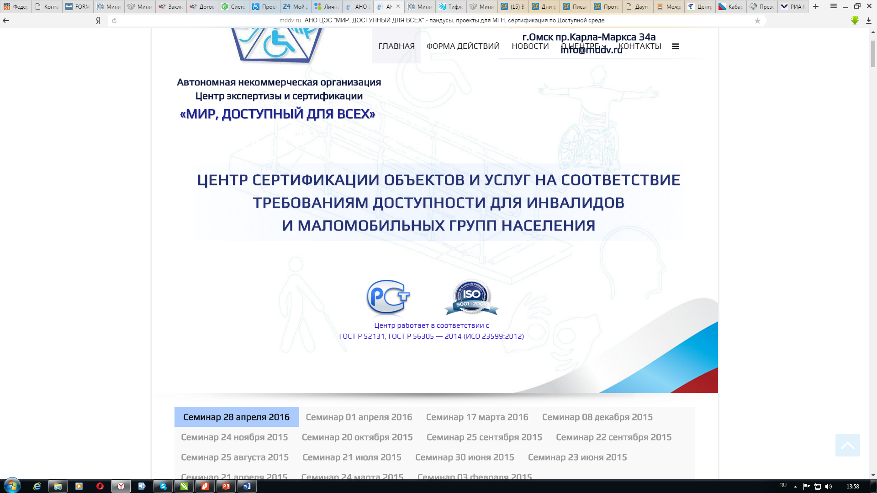
Титульный слайд
Подзаголовок

Slide 2
ЦЕНТР РАБОТАЕТ В РАМКАХ:

Slide 3
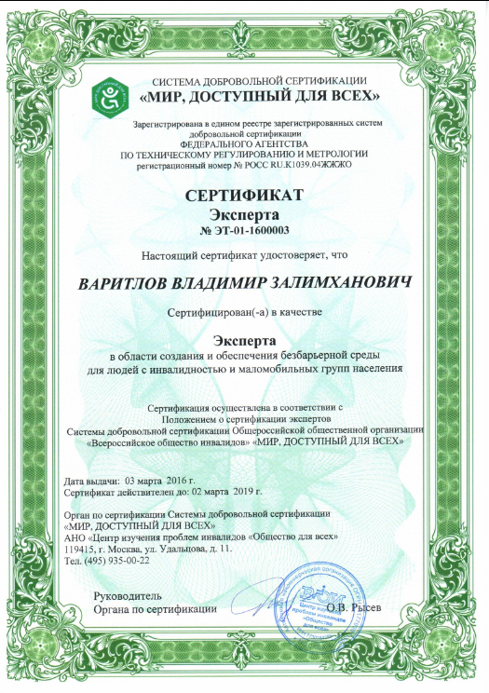
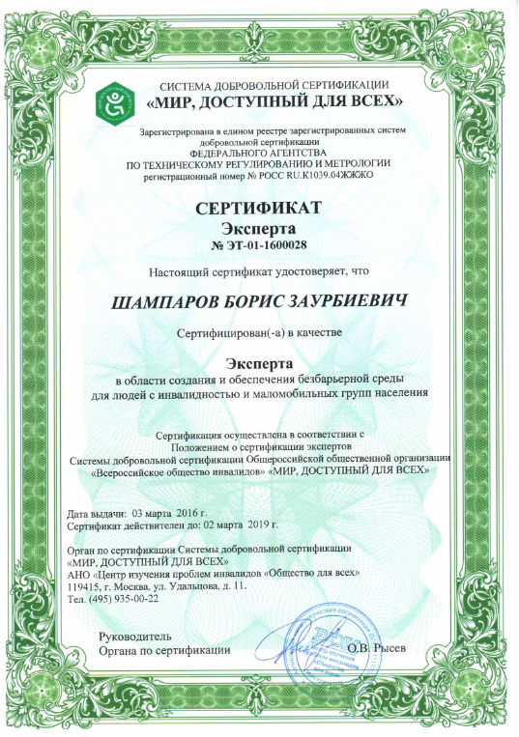

Slide 4
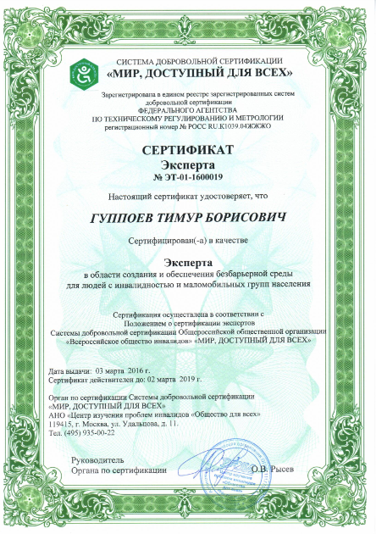
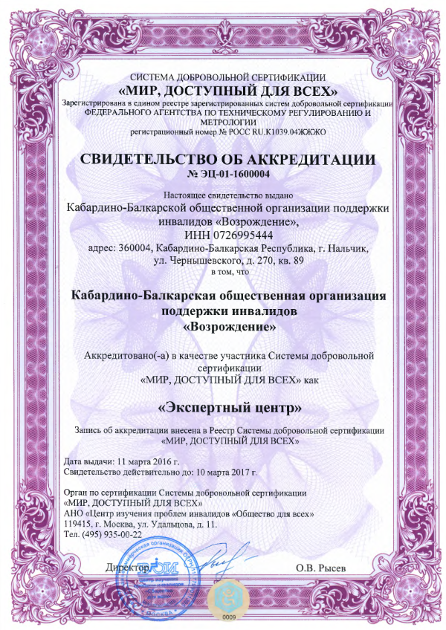

Slide 5
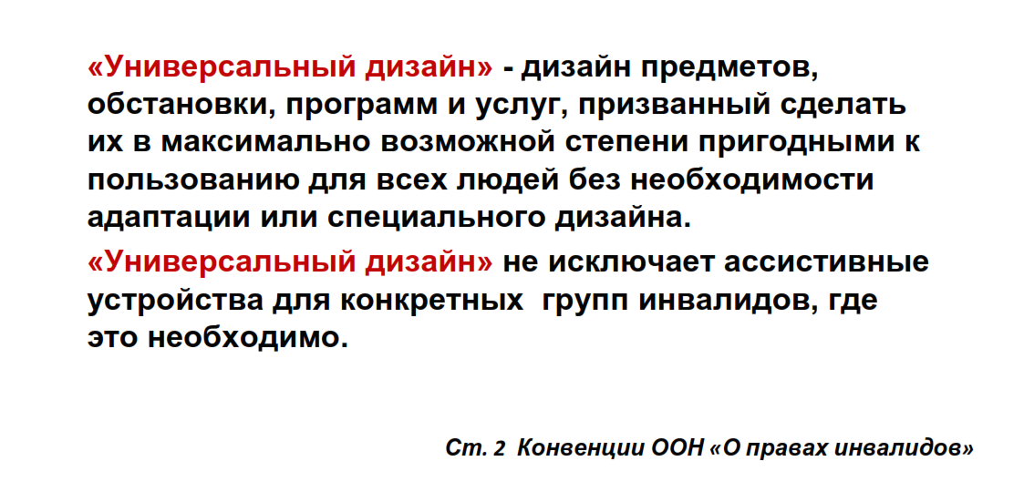

Slide 6
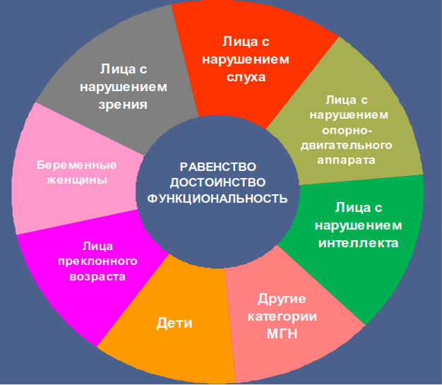

Slide 7
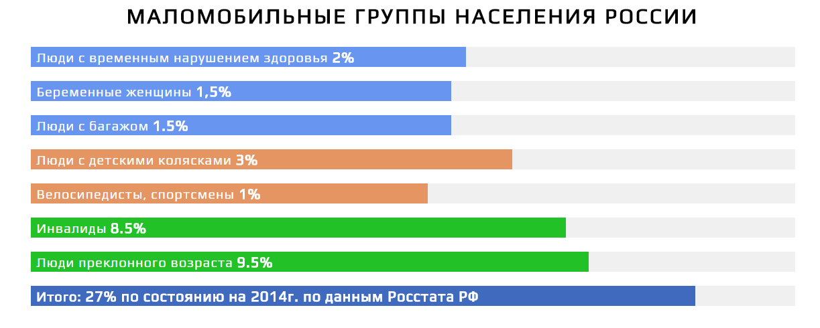
Добавьте первый пункт маркированного списка.
Добавьте второй пункт маркированного списка.
Добавьте третий пункт маркированного списка.

Slide 8

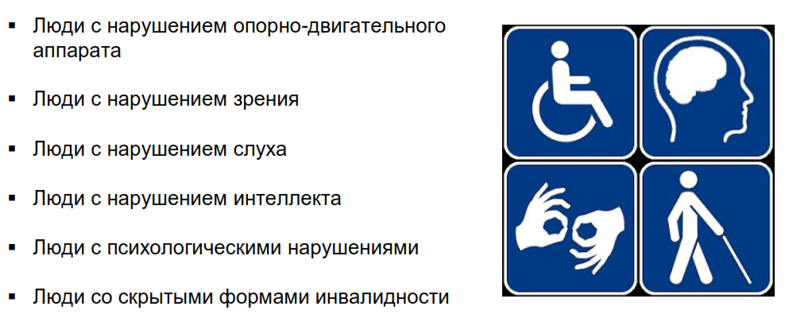

Slide 9

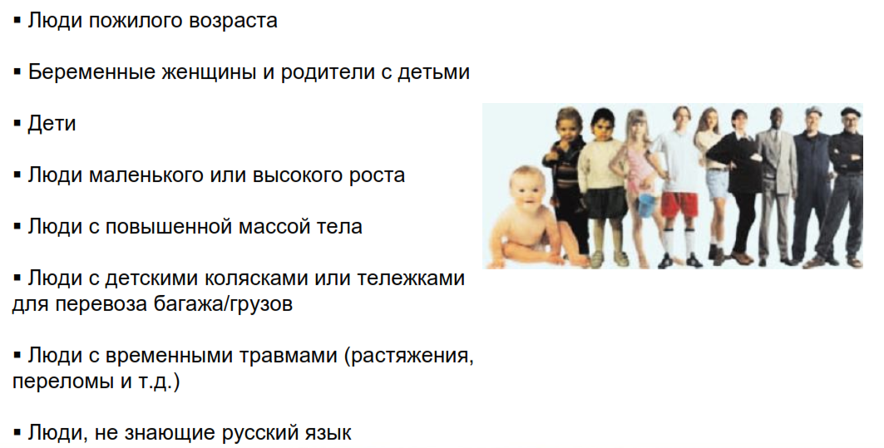

Slide 10

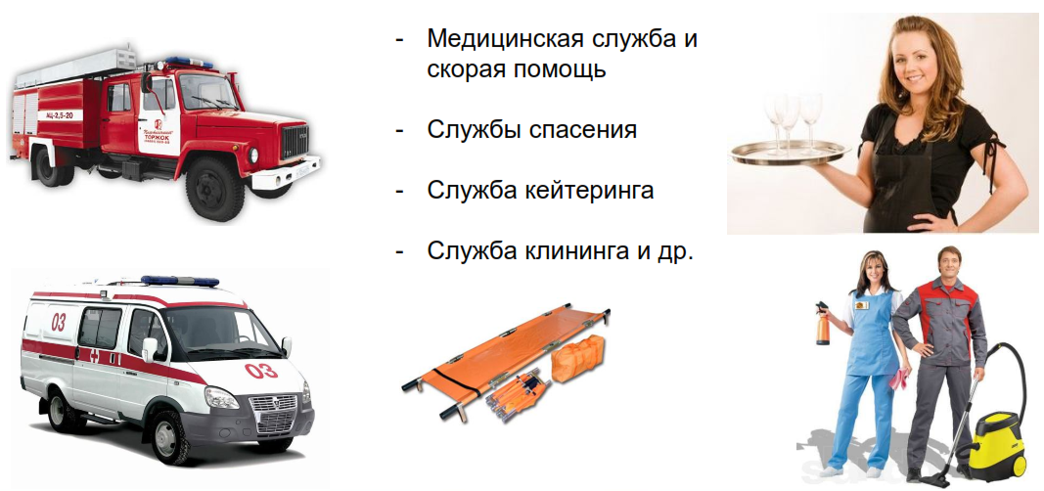

Slide 12


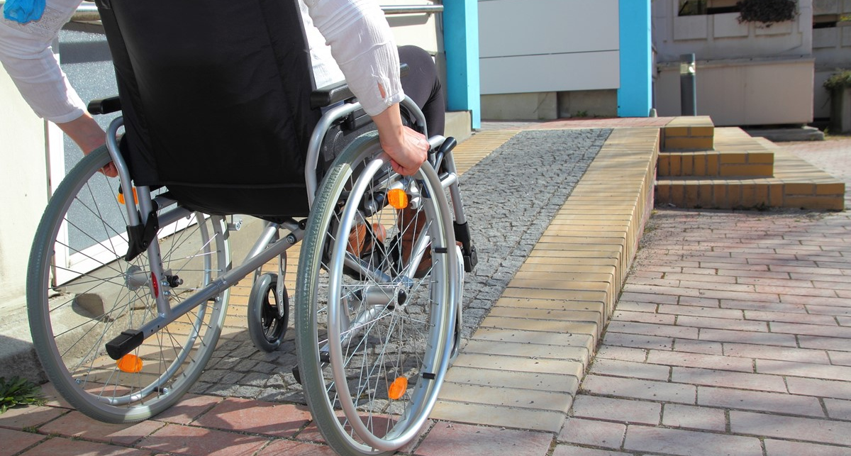

Slide 13
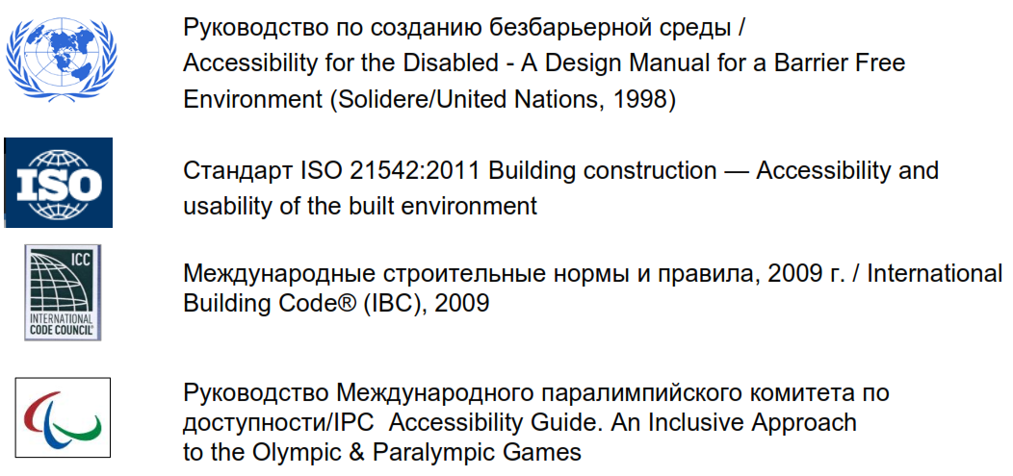

Slide 14
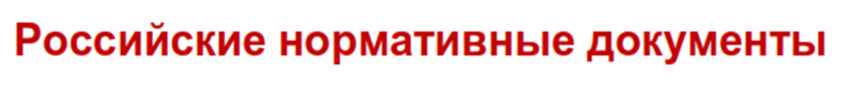
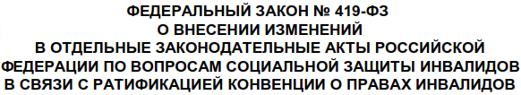
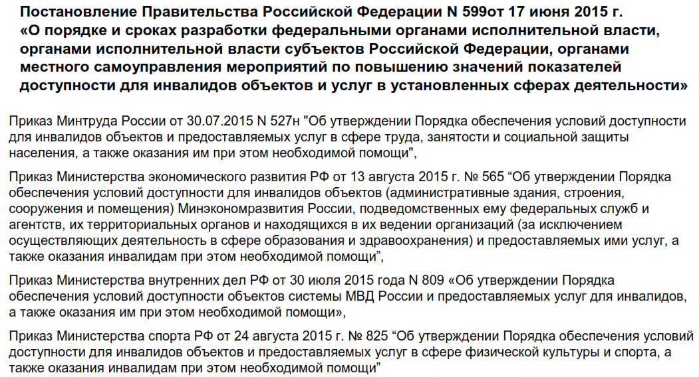

Slide 15
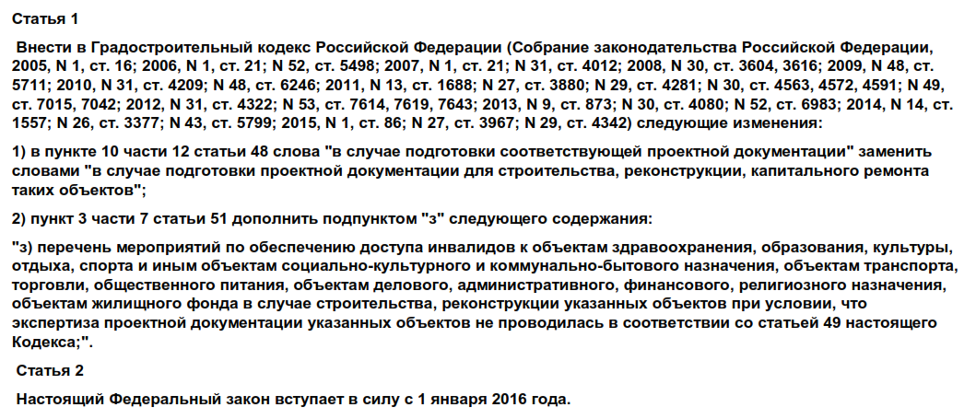

Slide 16
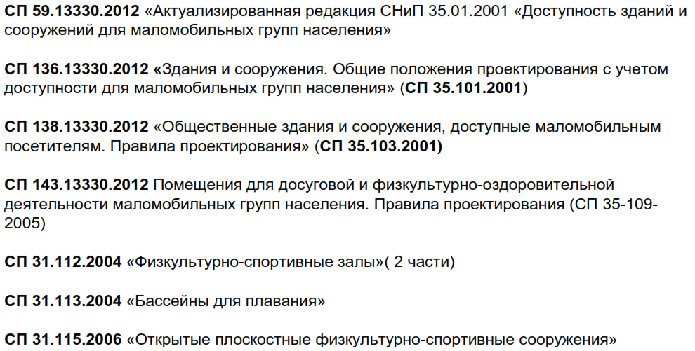

Slide 17
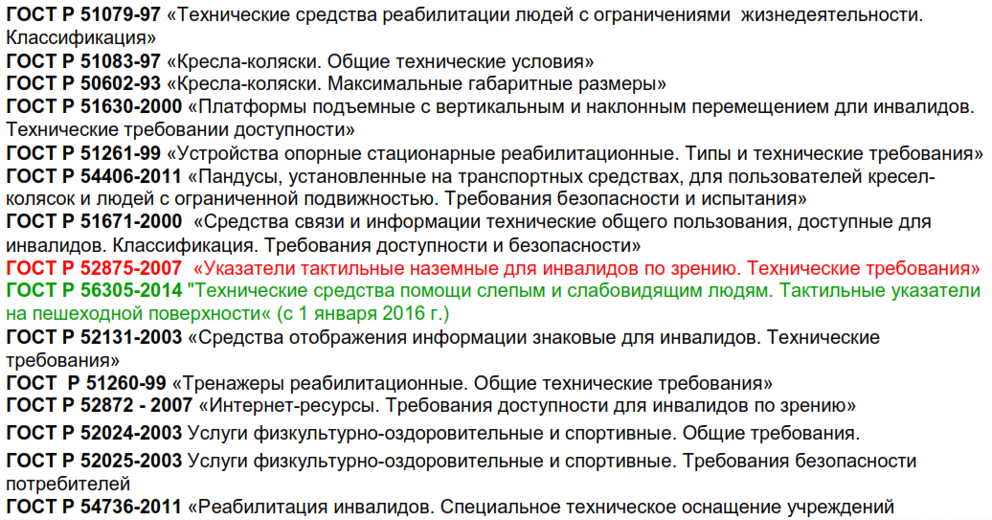

Slide 18

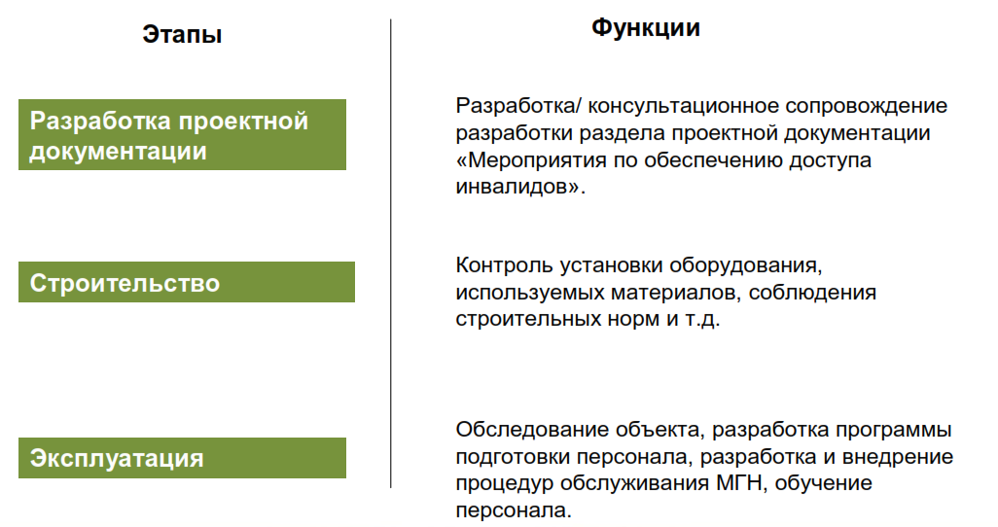

Slide 20





ЗНАК КАЧЕСТВА
на соответствие требованиям доступности объекта/услуги

Slide 21
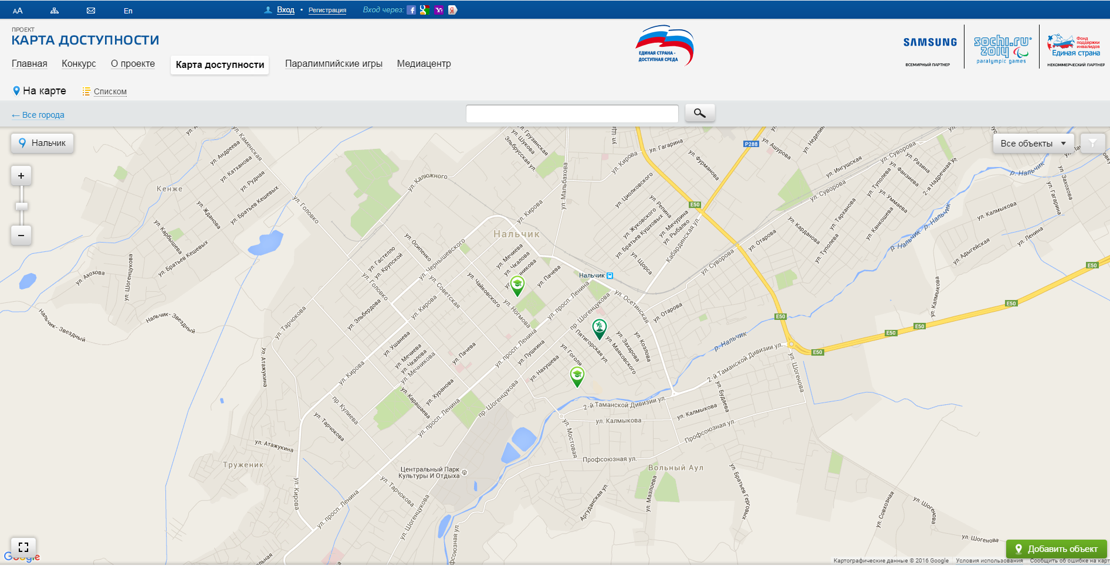

Slide 22

ЦЕНТР ЭКСПЕРТИЗЫ И СЕРТИФИКАЦИИ «ДОСТУПНАЯ СРЕДА»
УПРАВЛЕНИЕ ПО ВЗАИМОДЕЙСТВИЮ С ИНСТИТУТАМИ ГРАЖДАНСКОГО ОБЩЕСТВА И
ДЕЛАМ НАЦИОНАЛЬНОСТЕЙ КАБАРДИНО-БАЛКАРСКОЙ РЕСПУБЛИКИ
ОБЩЕСТВЕННАЯ ПАЛАТА КАБАРДИНО-БАЛКАРСКОЙ РЕСПУБЛИКИ

